Slide 1
WELCOME

Slide 2
পরিচিতি
শিক্ষক পরিচিতি
জান্নাতুল ফেরদৌস
সহকারী শিক্ষক বিজ্ঞান
ফেনী আলিয়া কামিল মাদ্রাসা
পাঠ পরিচিতি
শ্রেণিঃ ৯ম-১০ম
বিষয়ঃ জীব বিজ্ঞান
অধ্যায়ঃ ১০ম
(সমন্বয়)

Slide 3
শিখনফল
এই পাঠ শেষে শিক্ষার্থীরা….
মস্তিষ্ক কি তা বলতে পারবে ;
মস্তিষ্কের অংশগুলোর নাম ও গঠন ব্যাখ্যা করতে পারবে;
মস্তিষ্কের চিহ্নিত চিত্র অংকন করতে পারবে;
মস্তিষ্কের অংশগুলোর কাজ বিশ্লেষণ করতে পারবে। ।

Slide 4
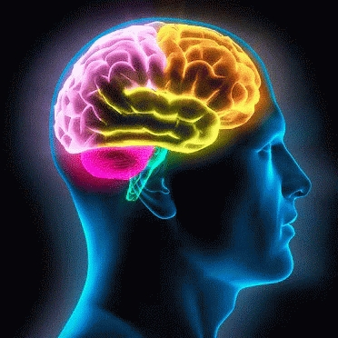
মানবদেহকে নিয়ন্ত্রণকারী অংগের নাম কি?
নিচের ছবি লক্ষ্য কর

Slide 5
আজকের পাঠ
মস্তিষ্কের গঠণ ও কাজ।

Slide 6
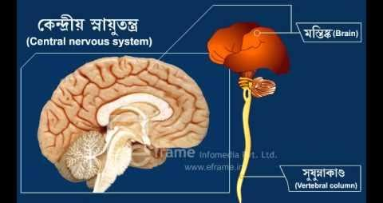
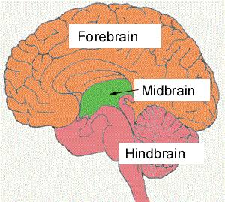
কেন্দ্রীয় স্নায়ুতন্ত্রের ২টি অংশ হল মস্তিষ্ক ও মেরুরজ্জু বা সুষুম্নাকাণ্ড।
মস্তিষ্ক
সুষুম্নাকান্ডের শীর্ষে অবস্থিত কেন্দ্রীয় স্নায়ুতন্ত্রের স্ফীত অংশ যা করোটির মধ্যে সুরক্ষিত থাকে তাই হল মস্তিষ্ক। একে সমগ্র স্নায়ুতন্ত্রের পরিচালক ও বলা হয়।প্রধান অংশ ৩টি।
অগ্রমস্তিষ্ক
মধ্যমস্তিষ্ক
পশ্চাৎমস্তিষ্ক

Slide 7
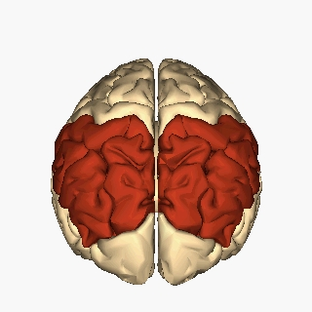
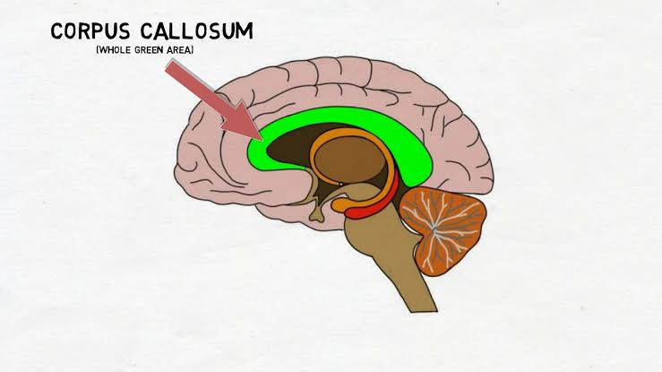
অগ্রমস্তিষ্ক/গুরুমস্তিষ্ক /Forebrain
মস্তিষ্কের সবচেয়ে বড় অংশ হল সেরিব্রাম।এটি ২টি অংশে বিভক্ত। ২টি অংশের মাঝখানে বিভেদক খাঁজ থাকায় এ বিভক্তির সৃষ্টি। অংশ ২টি মাঝে খাজ থাকলেও এরা একগুচ্ছ নিউরণ দ্বারা সংযুক্ত , একে কর্পাস কলোসাম বলে।
অংশগুলোকে সেরিব্রাল হেমিস্ফিয়ার বলে।ডান ও বাম সেরিব্রাল হেমিস্ফিয়ার যথাক্রমে দান ও বাম অংশকে নিয়ন্ত্রণ করে।

Slide 8
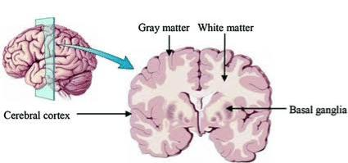
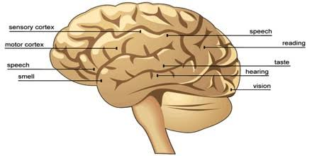
অগ্রমস্তিষ্কের উপরিভাগ ঢেউখেলানো ও মেনিনজেস পর্দা দ্বারা আবৃত।
সেরিব্রামের বাহিরের স্তর হল কট্রেক্স।যা অসংখ্য নিউরণের কোষদেহ দিয়ে গঠিত, এগুলোর রং ধূসর বলে একে গ্রে ম্যাটার বলে।
সেরিব্রামের ভিতরের স্তর এক্সন দিয়ে গঠিত ।
যা সাদা বর্ণের মায়োলিন আবরণে আবৃত বলে একে হোয়াইট ম্যাটার বলে।
কাজঃ
স্নায়ুতাড়না গ্রহণ ও প্রেরণের উচ্চতর কেন্দ্র।
দেহ সঞ্চালন তথা প্রত্যেক কাজ ও অঅনুভূতির কেন্দ্র।
চিন্তা চেতনা,বুদ্ধি জ্ঞান স্মৃতি বাকশক্তি ঐচ্ছিক পেশিকে নিয়ন্ত্রণ করে।।

Slide 9
একক কাজ
মস্তিষ্ক কি? অগ্রমস্তিষ্কের ২টি কাজ লিখ।

Slide 10
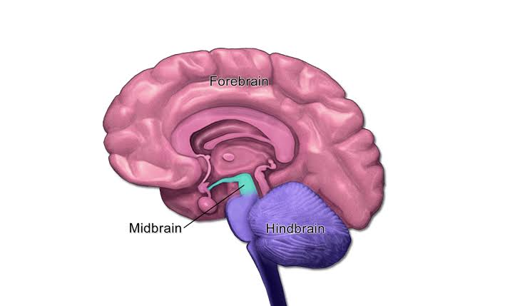
কাজ
বিভিন্ন পেশির কাজের সমন্বয় সাধন ও ভারসাম্য রক্ষা করে।
দর্শন ও শ্রবণের ক্ষেত্রে গুরুত্বপূর্ণ ভূমিকা রাখে।
মধ্যমস্তিষ্ক
এটি পশ্চাৎমস্তিষ্কের অগ্রভাগে অবস্থিত।অগ্র ও মধ্যমস্তিষ্ককে এটি সংযুক্ত করে।

Slide 11
পশ্চাৎমস্তিষ্ক
Hindbrain
৩টি অংশ নিয়ে গঠিত। এগুলো হল সেরিবেলাম,পনস,মেডুলা অবলাংগাটা।
সেরিবেলামঃ
পনসের পৃষ্ঠভাগে অবস্থিত।ডান ও বাম খন্ডে বিভক্ত। বাহিরের দিকে ধূসর পদার্থের আবরণ ও ভিতরের দিকে শ্বেতপদার্থ থাকে।
কাজঃ
পেশির টান নিয়ন্ত্রণ, চলনে সমন্বয় সাধন,দেহের ভারসাম্য রক্ষা,দৌড়ানো ও লাপানোর কাজে জড়িত পেশিগুলো নিয়ন্ত্রন করে।

Slide 12
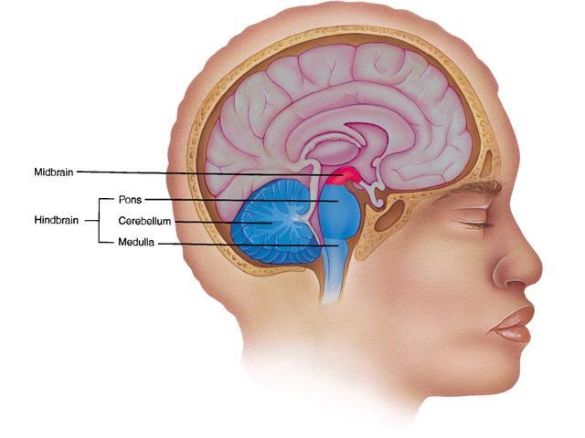
পনস
মধ্যমস্তিষ্ক ও মেডুলা অবলাংগাটার মাঝে অবস্থিত ও এটি একগুচ্ছ স্নায়ু নিয়ে গঠিত।

Slide 13
মেডুলা অবলাংগাটা
মস্তিষ্কের পিছনের অংশ।এর সামনে পনস, পিছনে সুষুম্নাকান্ডের উপরিভাগের সাথে যুক্ত।
মস্তিষ্ক থাকে উৎপন্ন ১২ জোড়া করোটি স্নায়ুর, ৮জোড়াই মেডুলা অবলাংগাটা থেকে সৃষ্ট।
কাজঃ
খাদ্য গলাধঃকরণ, ফুসফুস,হৃৎপিন্ড,গলবিল এর কিছু কাজ নিয়ন্ত্রণ করে।

Slide 14
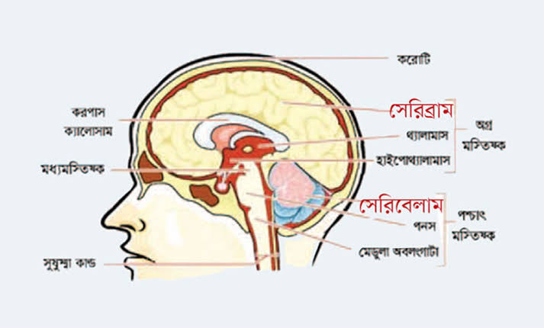

Slide 15
দলীয় কাজ
সেরিব্রাম ও সেরিবেলাম বিশ্লেষণ কর।

Slide 16
মূল্যায়ন
অগ্রমস্তিষ্কের পর্দার নাম কি?
মধ্যমস্তিষ্কের অবস্থান বল।
পশ্চাৎমস্তিষ্কের অংশ কয়টি ও কি কি।
বহুনির্বাচনি
মস্তিষ্ক থেকে উৎপন্ন করোটিক স্নায়ু কয় জোড়া?
ক.৮জোড়া খ.১২ জোড়া
গ.১০জোড়া ঘ.৬ জোড়া

Slide 17
বাড়ির কাজ
পোষ্টার পেপারে মস্তিষ্কের চিহ্নিত চিত্র অংকন করে, প্রত্যেক অংশের কাজ বর্ণনা কর।

Slide 18
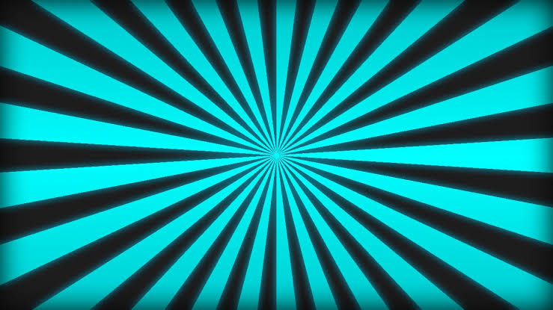
ধন্যবাদ

